Slide 1


CHÀO MỪNG CÁC EM ĐẾN VỚI
MÔN TIN HỌC LỚP 3
Tuần 10

Slide 2
NHỮNG ĐIỀU CẦN LƯU Ý
1. Chuẩn bị đầy đủ đồ dùng học tập, vở ghi bài.
2. Nhấn nút “Tạm dừng” khi phải trả lời câu hỏi.
3. Nhấn nút “Tiếp tục” khi đã tìm được câu trả lời.
4. Học tập nghiêm túc, làm đầy đủ bài tập theo yêu cầu.

Slide 3
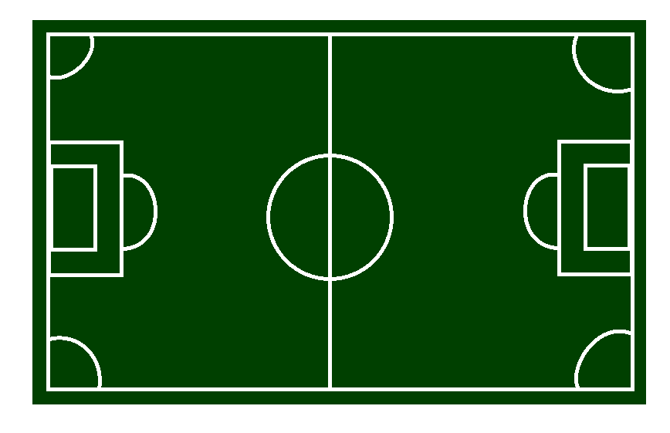
Quan sát tranh vẽ dưới đây:
Nét cong
Nét cong
Nét cong
Nét cong
Nét thẳng
Nét thẳng
Nét cong
Nét cong
Nét thẳng

Slide 4

CHỦ ĐỀ 2: EM TẬP VẼ
BÀI 3: VẼ ĐƯỜNG THẲNG, ĐƯỜNG CONG (Tiết 1)
(SGK Trang 44)

Slide 5
Mục tiêu bài học
01
Biết sử dụng công cụ vẽ đường thẳng.
02
Vẽ được bức tranh đơn giản có đường thẳng.

Slide 6

A. VẼ ĐƯỜNG THẲNG
1. Công cụ vẽ đường thẳng:
Công cụ vẽ đường thẳng

Slide 7

A. VẼ ĐƯỜNG THẲNG
2. Các bước thực hiện:
Bước 1:Nháy chuột lên công cụ vẽ đường thẳng.
Bước 2: Chọn độ dày nét vẽ, chọn màu vẽ.
Bước 3: Đưa con trỏ chuột lên vùng trang vẽ, con trỏ chuột chuyển thành . Kéo thả chuột từ điểm đầu đến điểm cuối của đoạn thẳng.

Slide 8
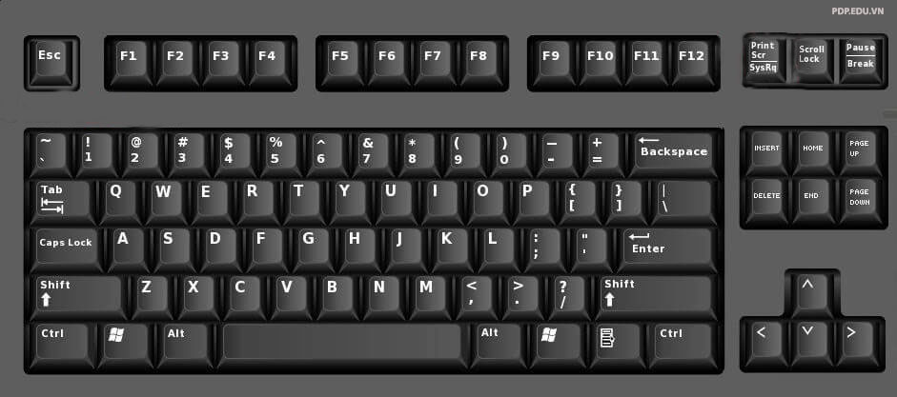
Lưu ý: Nhấn giữ phím SHIFT trong khi kéo thả chuột để vẽ các đường thẳng nằm ngang và thẳng đứng.

Slide 9

Bài 1 – SGK 44: Em hãy sử dụng công cụ vẽ đường thẳng, hình chữ nhật để vẽ hình theo mẫu dưới đây, đặt tên bài vẽ là ngoi nha rồi lưu vào thư mục trên máy tính.
A. VẼ ĐƯỜNG THẲNG
3. Thực hành:

Slide 10

Bài 2 – SGK 45: Em mở bài vẽ ngoi nha ở bài tập 1, vẽ thêm các chi tiết như hình dưới rồi lưu tiếp bài vẽ.
A. VẼ ĐƯỜNG THẲNG
3. Thực hành:

Slide 11


Bài 3: Em mở trang vẽ mới và vẽ các hình theo mẫu dưới đây.
A. VẼ ĐƯỜNG THẲNG
3. Thực hành:

Slide 12

EM CẦN GHI NHỚ
Sử dụng công cụ để vẽ đường thẳng.
Nhấn giữ phím SHIFT trong khi kéo thả chuột để vẽ các đường thẳng nằm ngang và thẳng đứng.

Slide 13
CHỦ ĐỀ 2: EM TẬP VẼ
BÀI 3: VẼ ĐƯỜNG THẲNG, ĐƯỜNG CONG (Tiết 2)
(SGK Trang 45)

Slide 14
Mục tiêu bài học
01
Biết sử dụng công cụ vẽ đường cong.
02
Vẽ được bức tranh đơn giản có đường thẳng và đường cong.

Slide 15
B. VẼ ĐƯỜNG CONG
1. Công cụ vẽ đường cong:
Công cụ vẽ đường thẳng

Slide 16

B. VẼ ĐƯỜNG CONG
2. Các bước thực hiện:
Bước 1: Nháy chuột lên công cụ vẽ đường cong.
Bước 2: Chọn màu và độ dày nét vẽ.
Bước 3: Đưa con trỏ chuột vào vùng trang vẽ, nhấn giữ nút trái chuột rồi kéo một đoạn dài tùy ý, sau đó thả nút chuột.
Bước 4: Đưa con trỏ chuột lên đoạn thẳng vừa vẽ. Nhấn giữ nút trái chuột và kéo cong đoạn thẳng đến khi nào vừa ý thì thả nút chuột ra, rồi nháy chuột lên trang vẽ.

Slide 17
Lưu ý: Khi vẽ, để quay lại thao tác trước đó, em nhấn tổ hợp phím CTRL + Z

Slide 18
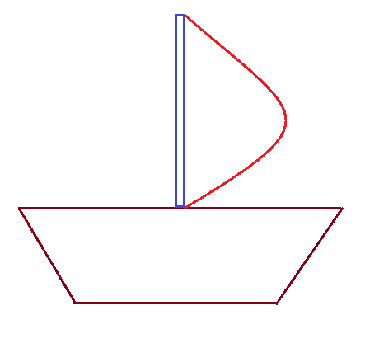
Em hãy vẽ hình dưới đây (SGK 45):
B. VẼ ĐƯỜNG CONG
3. Thực hành:

Slide 19
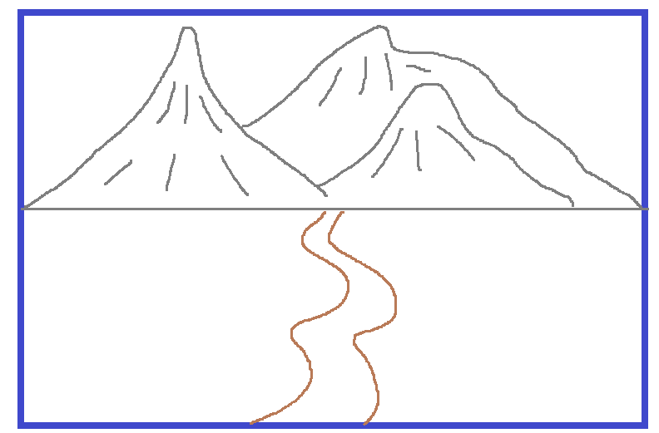
Em hãy sử dụng công cụ vẽ hình thích hợp để vẽ các bức tranh dưới đây.
C. HOẠT ĐỘNG ỨNG DỤNG – MỞ RỘNG

Slide 20
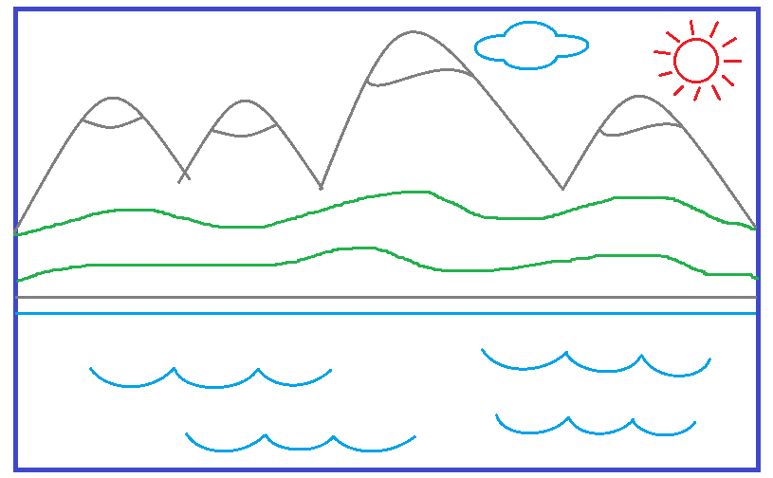
Em hãy sử dụng công cụ vẽ hình thích hợp để vẽ các bức tranh dưới đây.
C. HOẠT ĐỘNG ỨNG DỤNG – MỞ RỘNG
Núi

Slide 21

EM CẦN GHI NHỚ
Sử dụng công cụ để vẽ đường thẳng.
Sử dụng công cụ để vẽ đường cong.
Nhấn giữ phím SHIFT trong khi kéo thả chuột để vẽ các đường thẳng nằm ngang và thẳng đứng.
Khi vẽ, để quay lại thao tác trước đó, em nhấn tổ hợp phím CTRL + Z

Slide 22







Cảm ơn các em
đã theo dõi bài học!

